Slide 1
Мобильное приложение "МобиСЭД"
(СЭД - Система Электронного Документооборота)

Slide 2
Цель и задачи
Цель: Повышение эффективности бизнес-процессов за счёт мобилизации документооборота
Задачи:
- Предоставить доступ к документам 24/7
- Сократить время на согласование и подписание документов

Slide 3
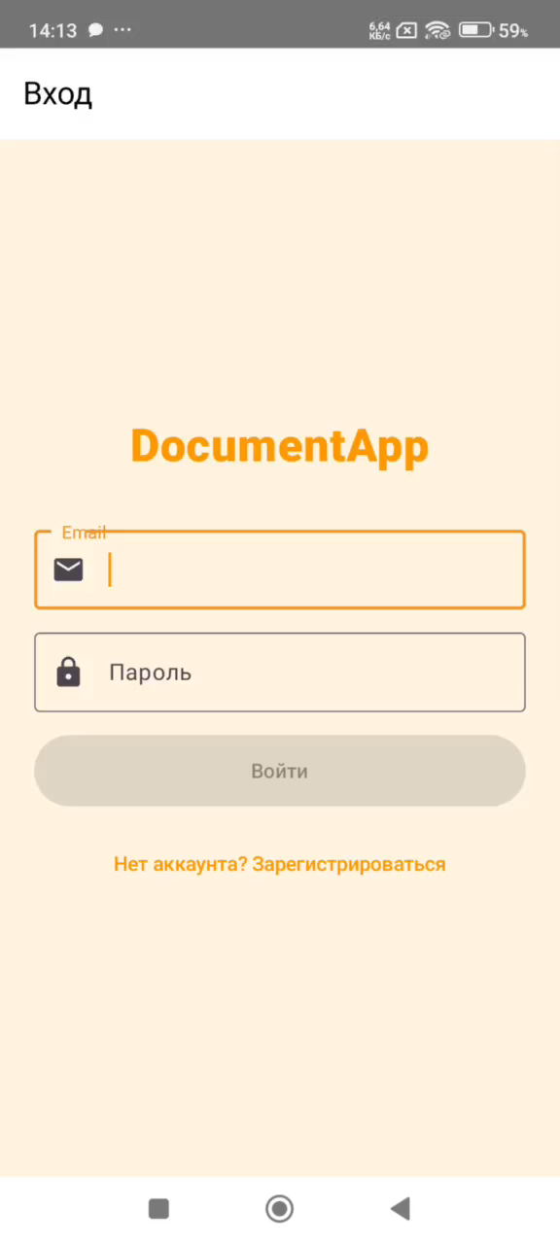
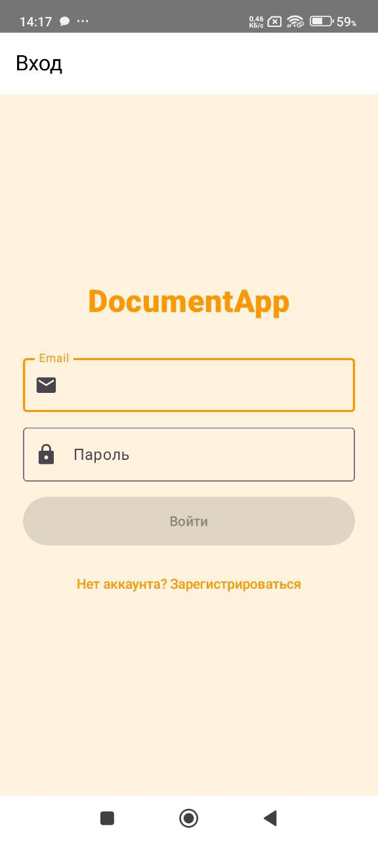
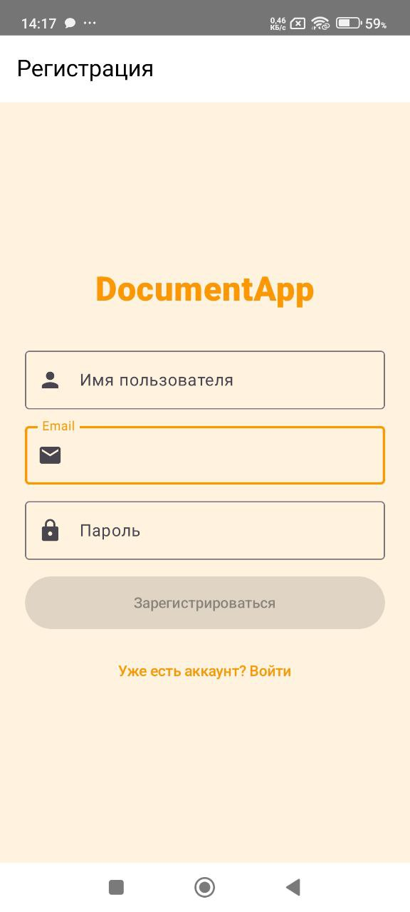

Slide 4
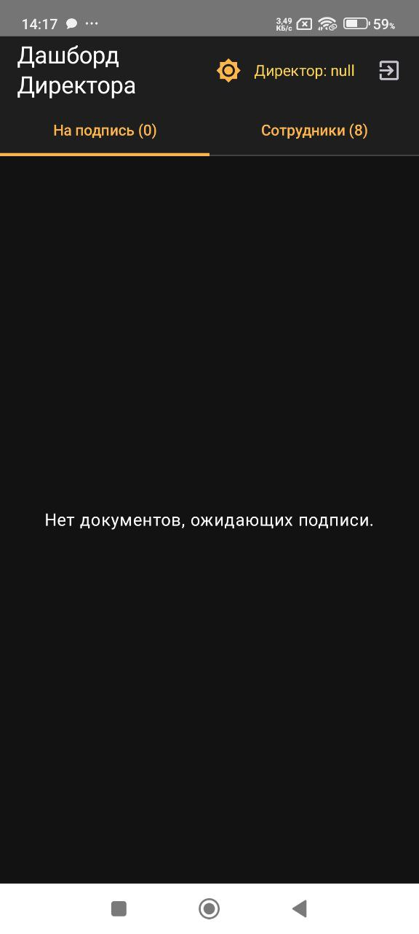
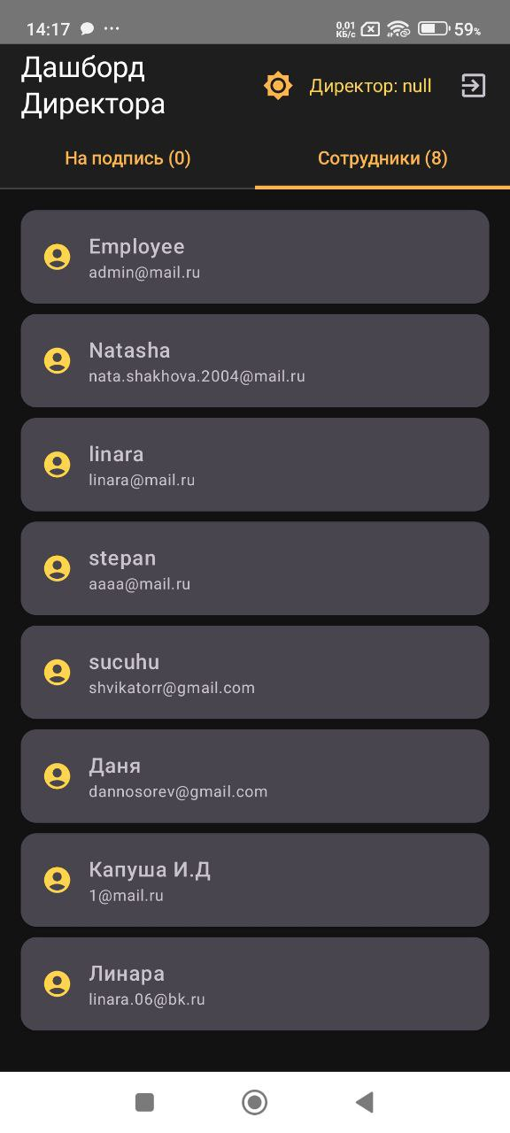

Slide 5
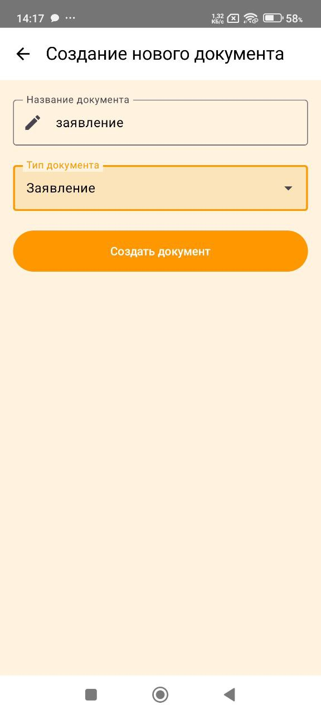
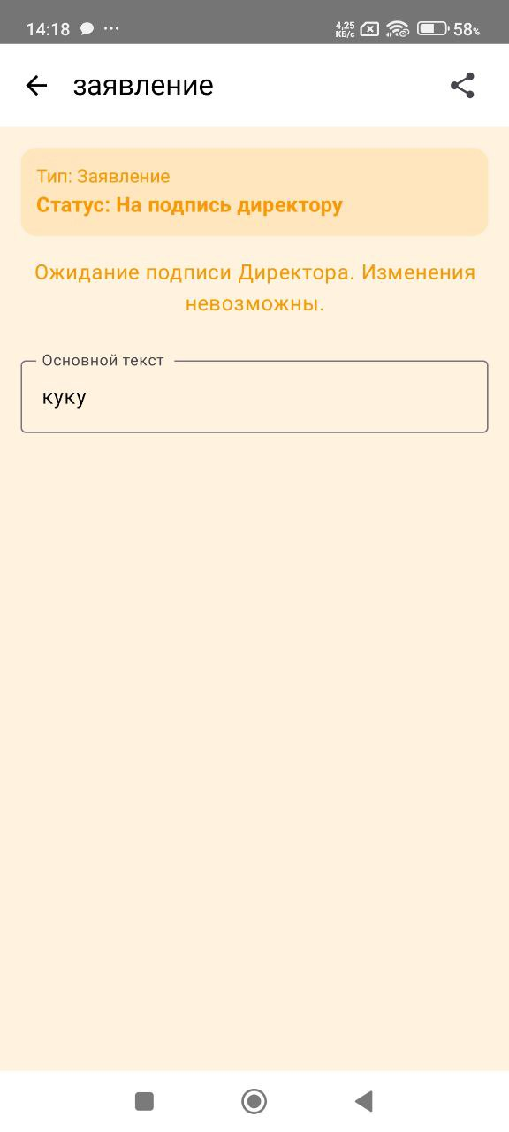
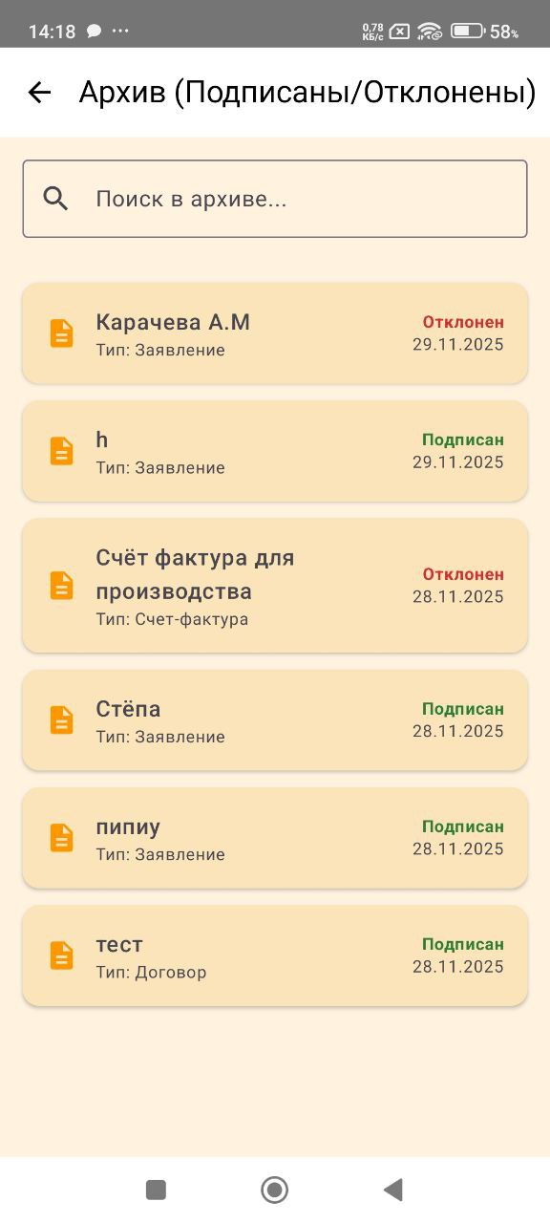

Slide 6
FIREBASE скриншоты работ

Slide 7
